Slide 1
Инновационное проектирование по развитию представлений об окружающем мире
Воспитатель классов «Особый ребенок» Старченко Е.В.

Slide 2
Зачем нам проектирование
«Русский человек обыкновенно преодолевает затруднения не путём дальновидного расчёта и по заранее выработанному плану, а посредством импровизации в последнюю минуту». И.А. Ильин. «Сущность и своеобразие русской культуры»
Между тем на государственном уровне, в том числе и в требованиях к системе образования, все большую актуальность приобретает необходимость развития технологий проектирования.

Slide 3
Что такое проектирование
Любая активность человека или социальных групп, которая основывается на последовательном планировании своих действий с предвидением определённых желаемых результатов, может в той или иной мере считаться проектированием.
Проектирование – это комплексная деятельность, участники которой автоматически: без специально провозглашаемой дидактической задачи со стороны организаторов осваивают новые понятия и представления о различных сферах жизни.

Slide 4
Ключевые свойства проекта
Сравнение разных форм деятельности в образовательном процессе позволяет назвать ключевые свойства проекта:
продуманность и организованность,
последовательность шагов и логичность,
наличие конечного результата (определённого продукта),
решение определённой проблемы и изменение ситуации через проектирование,
оригинальность воплощения и уникальность действий в данных обстоятельствах (проект не может быть сделан по шаблону),
ограниченность во времени,
акцент на понимание и осознание своих действий (рефлексивный характер),
обращение особого внимания на исследовательскую работу (анализ информации),
проведение мониторинга и оценивания.

Slide 5
Чем хорош проект
Проектный подход хорош тем, что делает окружающий мир «плодом наших усилий, а не навязанными со стороны жизненными обстоятельствами».
Проект является уникальным средством обеспечения сотрудничества, сотворчества детей и взрослых, способом реализации личностно-ориентированного подхода к образованию.

Slide 6
Проекты, осуществленные в классах «Особый ребенок»:
Осуществление проектов в классах «Особый ребенок» невозможно без тесного взаимодействия учителя и воспитателя, без создания атмосферы творчества в классе, без взаимопонимания и доверия между участниками проекта, без желания долгосрочного сотрудничества.
Мне повезло сотрудничать с творческими педагогами и совместно осуществить несколько проектов:
Профессии.(Знакомство с рядом распространенных профессий в сюжетно-ролевых и дидактических играх).
Школа будущего.(Составление проекта школы будущего).
«Репка». (Разыгрывание сказки «Репка» с переодеванием и взаимопомощью). Длительность работы - месяц.
Пылесос.(Учимся собирать, разбирать и работать с настоящим пылесосом). Длительность работы – месяц.
«Снеговик». (Лепка снеговика из настоящего снега).

Slide 7
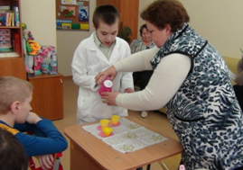
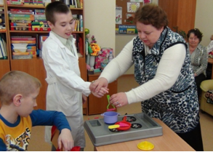
Профессии
Проект длительностью около месяца с кульминацией в виде открытого занятия -сюжетно-ролевой игры по профессиям повара, учителя и продавца. В ходе проекта ученики знакомились с различными профессиями, складывали несколько различных лото, играли в сюжетно-ролевые игры с реквизитом и переодеваниями.

Slide 8
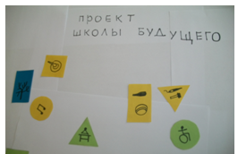
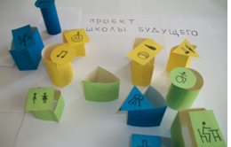
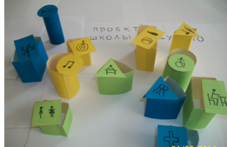
Школа будущего
Проект школы будущего осуществлялся в течение четверти. В ходе проектирования ученики сами предлагали создать в школе, например, голографический аквариум, кинозал, комнату психологической разгрузки с ботаническим садом, мастерские, парковку для машин, подчеркнули обязательность кабинета директора. Но ключевые моменты, что школа- это место, где люди учатся и наличие учеников и учителей нужно было озвучить педагогу. В результате был создан плоский и объемный проекты с описанием.

Slide 9
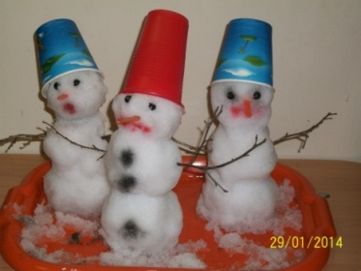
Снеговик
Проект «Снеговик» длился около месяца. Мы учились вместе с детьми лепить снеговиков из снега в условиях класса. Начался проект незадолго до открытого занятия на эту тему, затем мы лепили снеговиков еще несколько раз, увеличивая степень самостоятельности учеников. Результат зафиксирован на фото, поскольку снеговики быстро тают. Хотели слепить снеговика на улице, но подвела погода.

Slide 10
Проекты новых проектов
Подводя итог, хотелось бы привести высказывание Ричарда Баха: «Никто не сможет решить проблемы человека, проблема которого в том, что он не хочет, чтобы его проблемы решились».
Самовыражение – это прекрасно и для учеников и для педагогов.
Дерзайте, творите, играйте, рисуйте, конструируйте, мечтайте вместе.
Проект – это мечта, воплощенная в ограниченных условиях пространства и времени.

